Slide 1



Slide 2

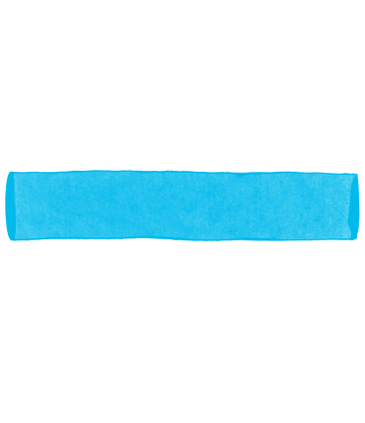
Yn y wers hon, byddwn yn...
dysgu am yr hyn mae ein hysgyfaint yn ei wneud.
dysgu am bethau a all achosi niwed i'n hysgyfaint.
dysgu am ffyrdd o ofalu am ein hysgyfaint.
defnyddio geirfa arbennig.
Geiriau allweddol:
system anadlol
ysgyfaint
capasiti
diaffram
cawell asennau
gwaed
anadlu
mwcws
anadlu mewn ac anadlu allan
air
ocsigen
carbon deuocsid
cyfnewid nwy
iechyd a lles
ymarfer corff
llygredd
sylweddau niweidiol

Slide 3
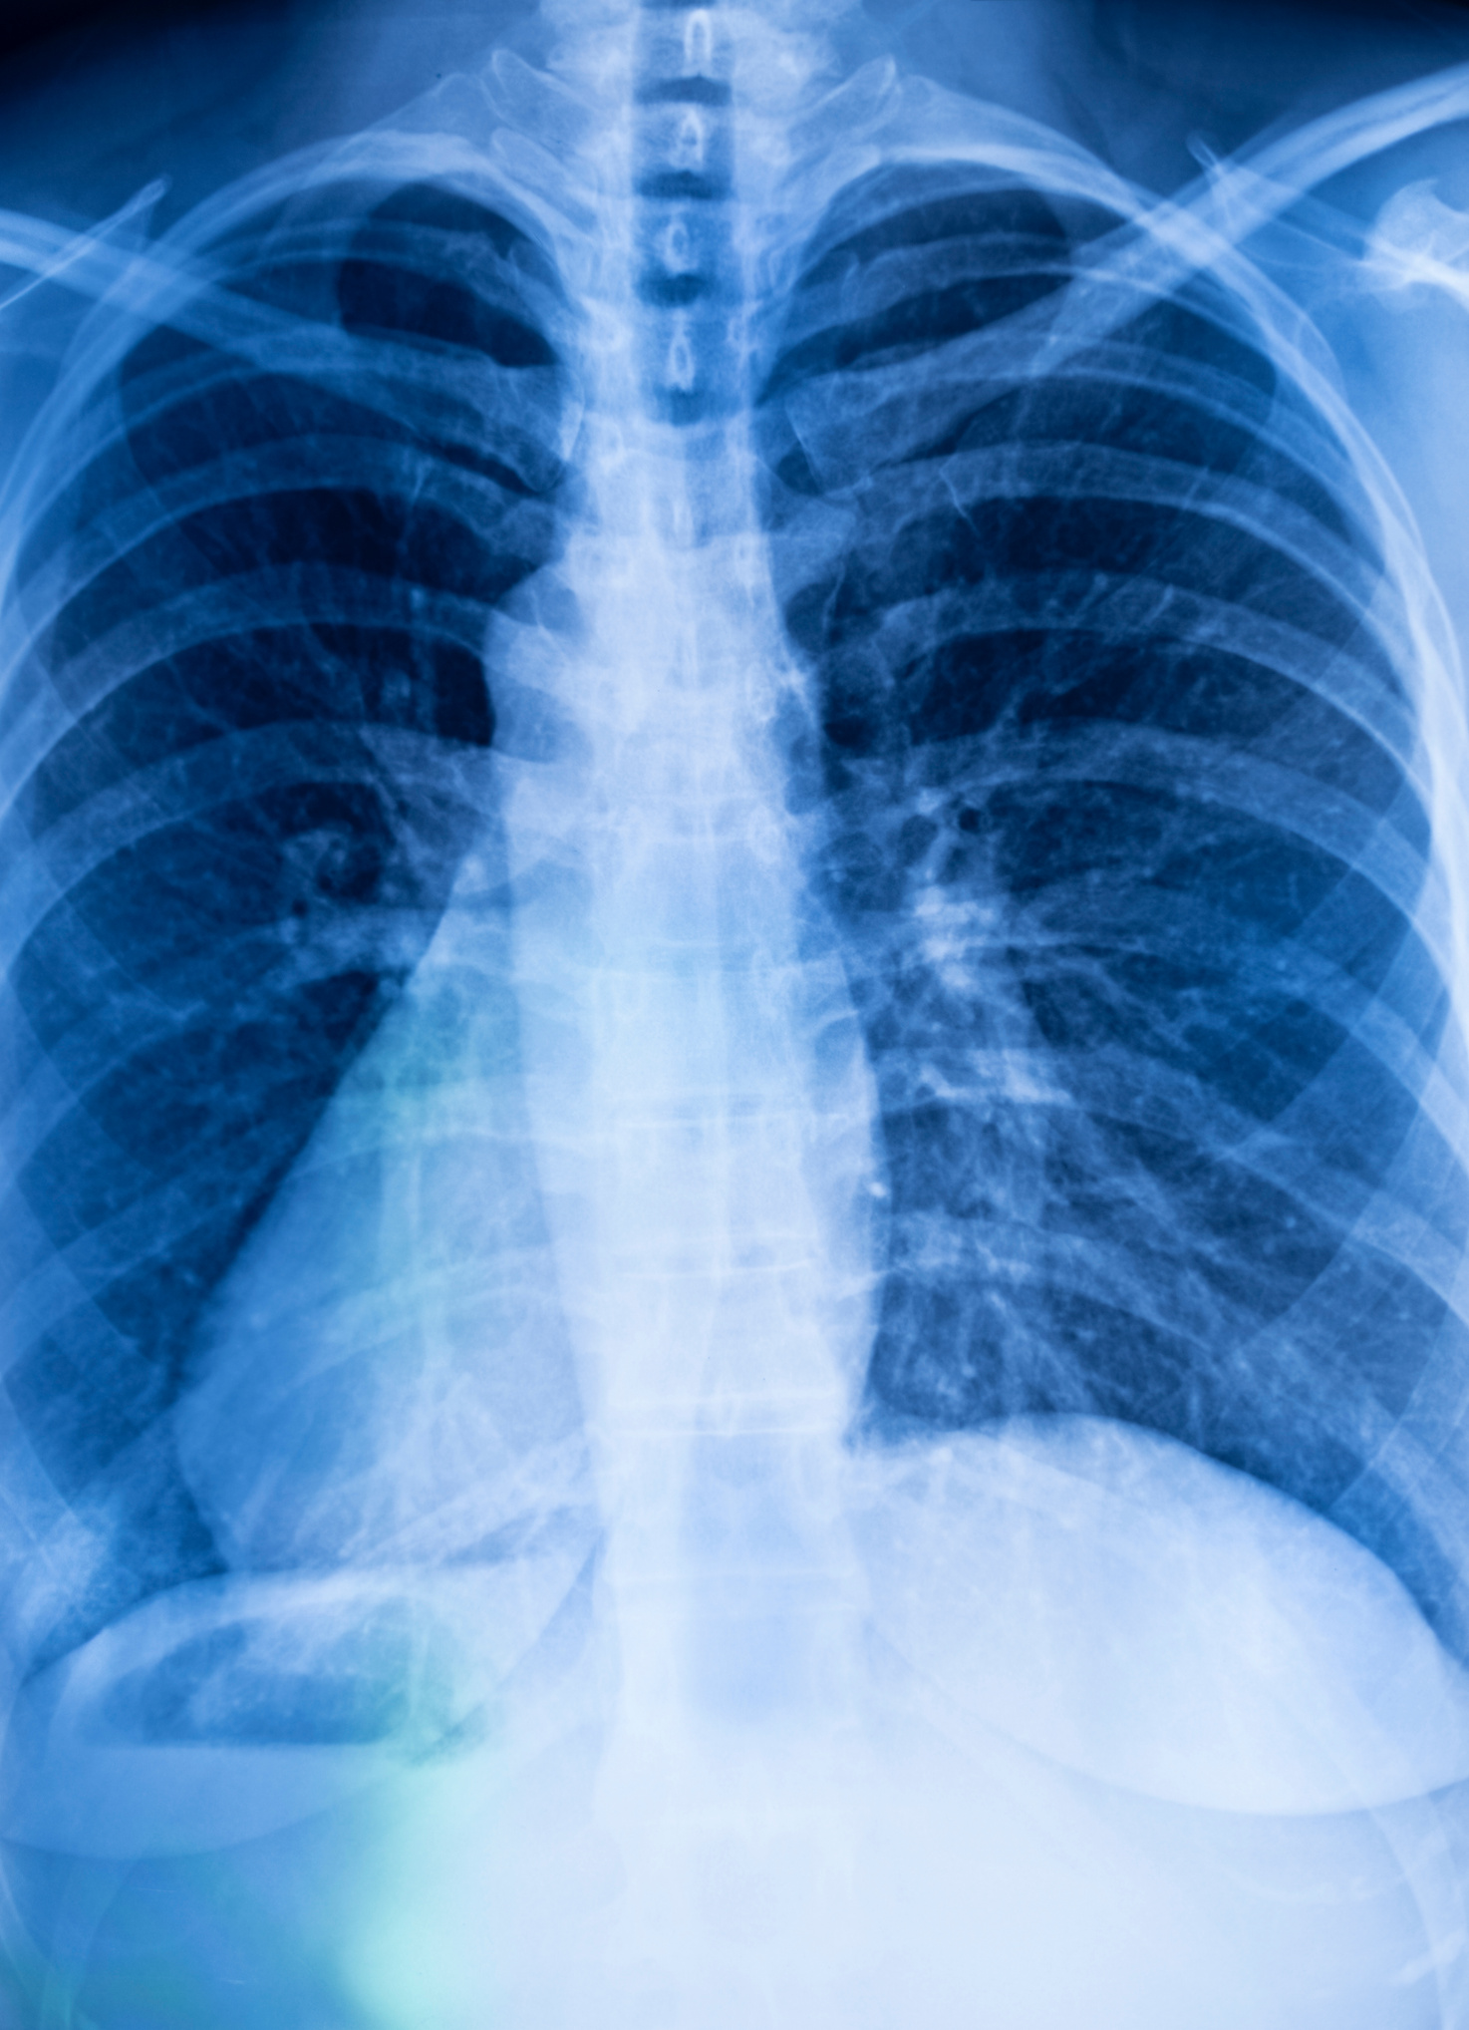
Cymerwch anadl ddwfn
Cymerwch anadl i mewn nawr, yna anadlwch allan yn araf. Mae aer yn teithio o'n trwyn a'n ceg trwy diwbiau i'r ysgyfaint.
Pan fyddwn ni’n anadlu i mewn, mae cyhyr o'r enw y diaffram yn symud i lawr. Mae hyn yn gwneud lle i'n dwy ysgyfaint lenwi ag aer.
Mae'r ysgyfaint yn ein brest ac yn cael eu diogelu gan ein cawell asennau. Tra rydyn ni'n eistedd yn dawel, rydyn ni'n defnyddio llai na hanner capasiti ein hysgyfaint.
Beth sy'n gwneud i’n hanadlu gyflymu a'n hysgyfaint dyfu?

Slide 4

Tyfu ysgyfaint
Oedran | Anadliadau y funud
1 i 3 mlwydd oed | 24 i 40
3 i 5 mlwydd oed | 22 i 34
5 i 12 mlwydd oed | 16 i 30
12 i 18 mlwydd oed | 12 i 20
Mae ysgyfaint babi yn dechrau tyfu pan fyddant yn y groth. Mae'r ysgyfaint yn tyfu fel canghennau ar goeden — allan i'r chwith a'r dde.
Mae eich ysgyfaint yn dal i dyfu, fel rhannau eraill o'r corff.
Ac oherwydd bod eich ysgyfaint yn llai nag ysgyfaint oedolion, rydych chi'n anadlu'n gyflymach.
Faint o anadliadau ydych chi'n meddwl rydych chi'n eu cymryd mewn un munud?
Gallwch gyfrif eich anadliadau mewn un munud nawr.

Slide 5
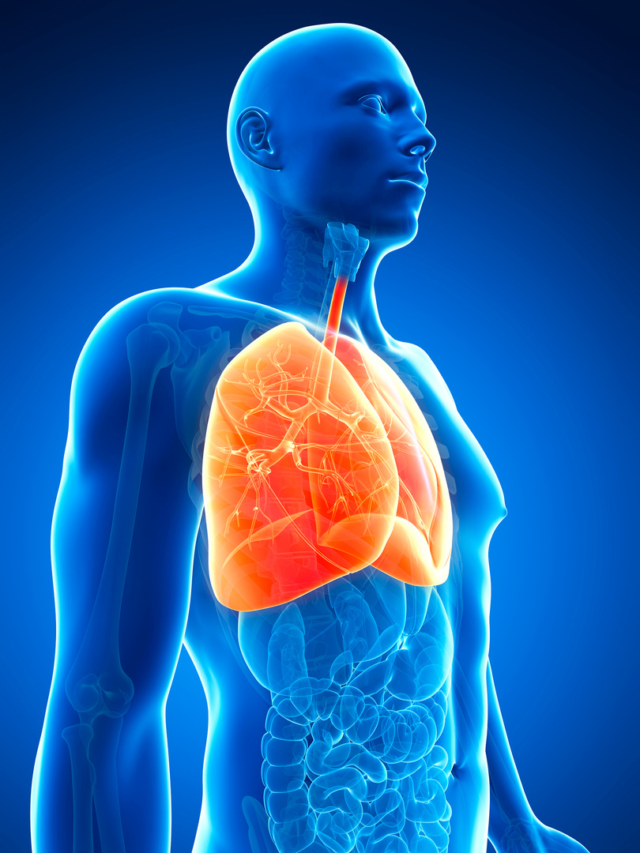
Sut mae'r ysgyfaint yn gweithio
Mae ein hysgyfaint yn rhan o'n system anadlol. Mae ganddyn nhw waith pwysig iawn i'w wneud!
Pan fyddwn yn anadlu mewn, rydyn ni'n cymryd aer i mewn i’n hysgyfaint. Mae aer yn 21% o ocsigen. Mae'r ocsigen rydyn ni'n ei anadlu yn symud i'n gwaed ac yn cael ei gludo o gwmpas ein cyrff.
Mae carbon deuocsid, nwy gwastraff, yn symud o'n gwaed i'n hysgyfaint ac yn cael ei anadlu allan.
Mae'r broses hon, o'r enw cyfnewid nwy, yn hanfodol i fywyd.

Slide 6


Gwyliwch nhw yn gweithio
Mae'r ysgyfaint fel bagiau sy'n llenwi ag aer, yna'n gwagio.
Gallwn weld sut mae'r ysgyfaint yn gweithio trwy greu model syml.
Ar gyfer y model hwn, bydd angen:
Potel blastig caled wag (500-600ml)
Dwy falŵn
Siswrn

Slide 7
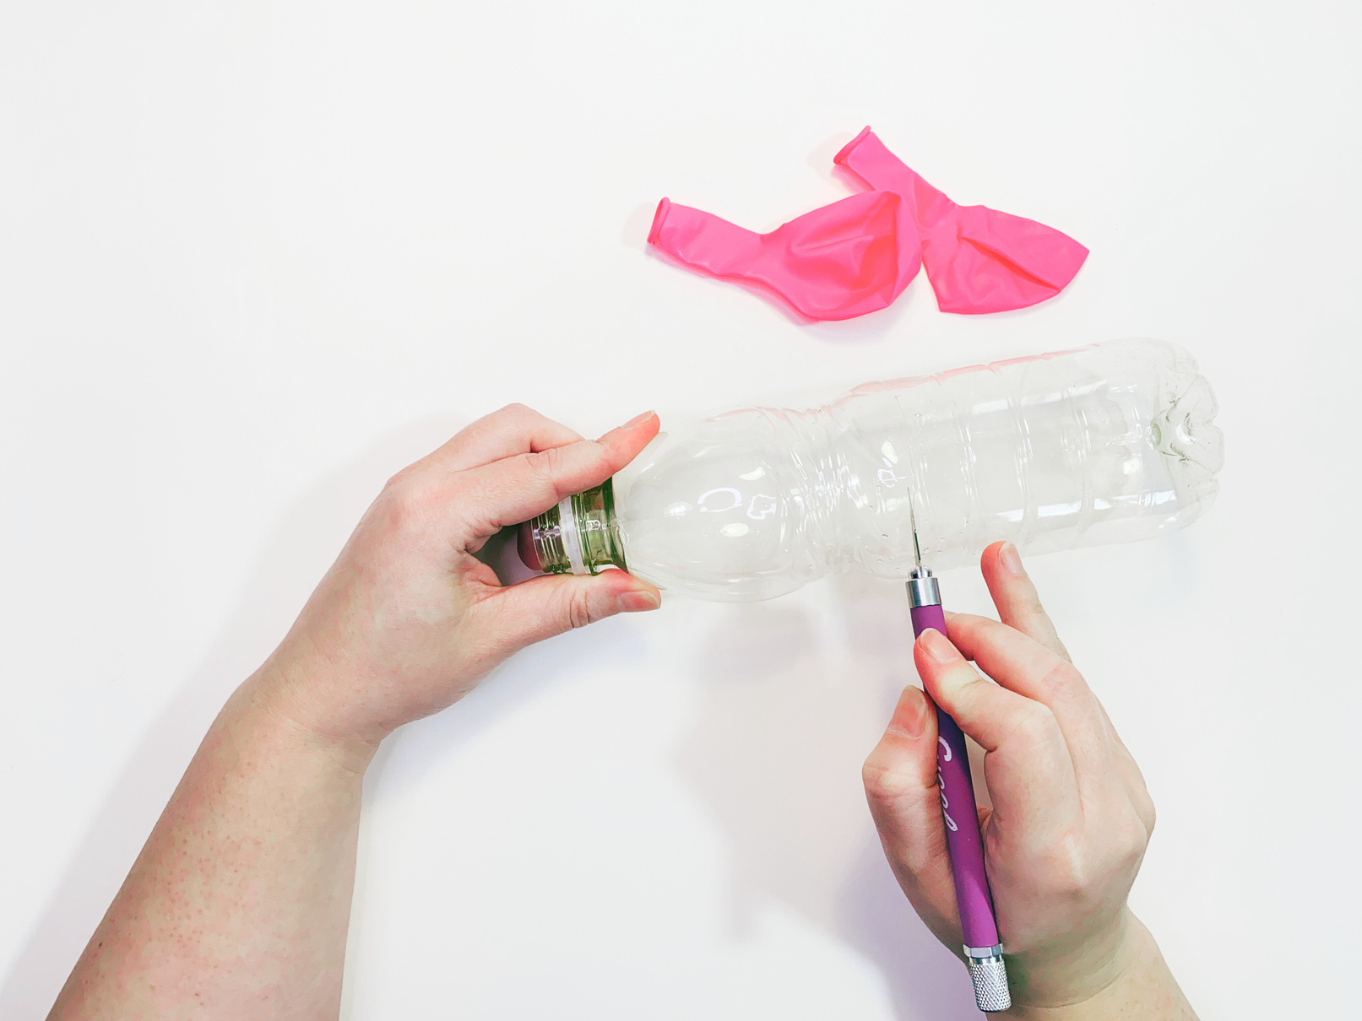

Cam 1
Tynnwch y caead a thorrwch y gwaelod oddi ar y botel blastig.
Y botel hon fydd y gawell asennau.

Slide 8
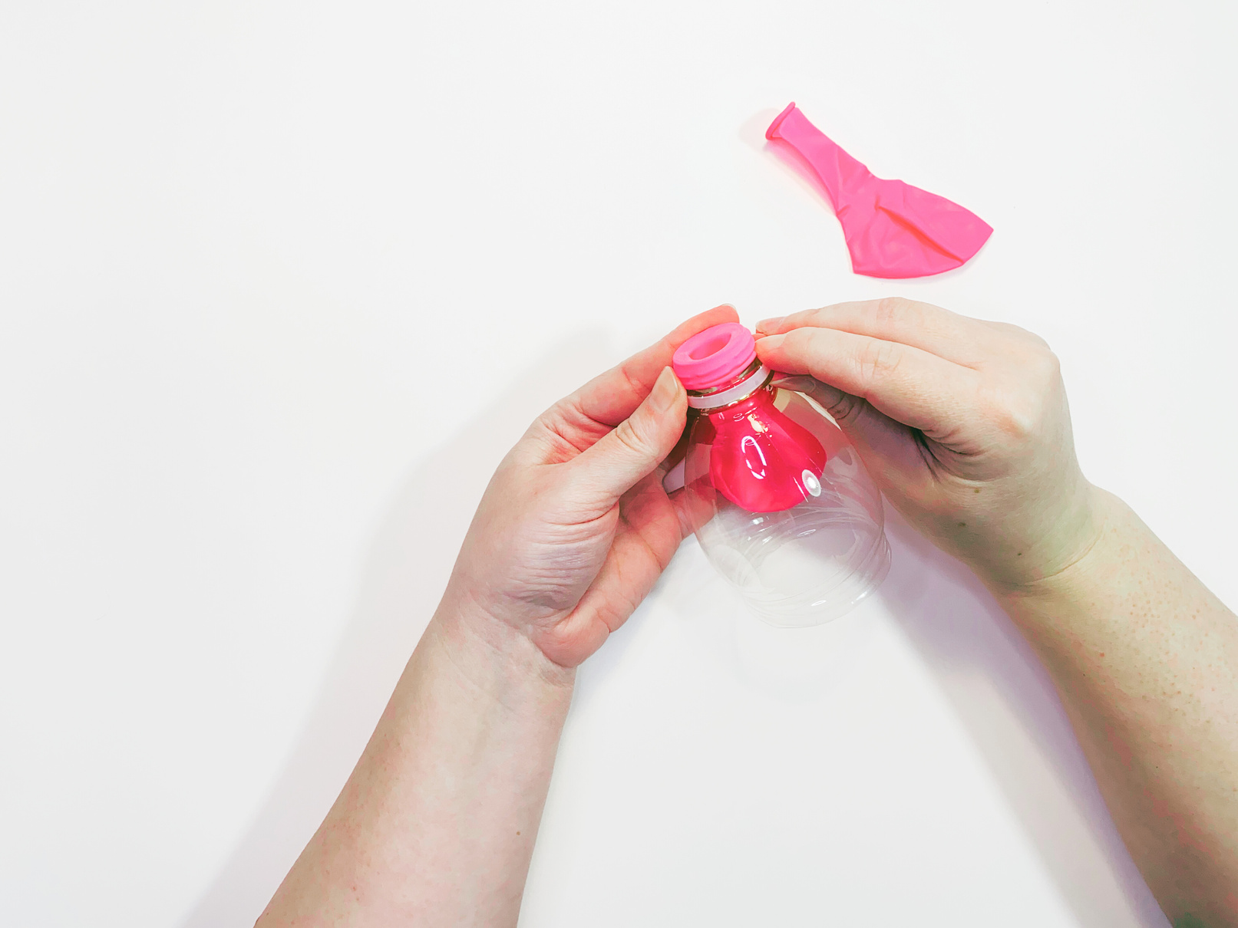

Cam 2
Rhowch un balŵn y tu mewn i ben y botel blastig ac ymestyn gwddf y falŵn dros wddf y botel.
Mae'r falŵn hon yn cynrychioli'r ysgyfaint sydd yn debyg i fag.

Slide 9
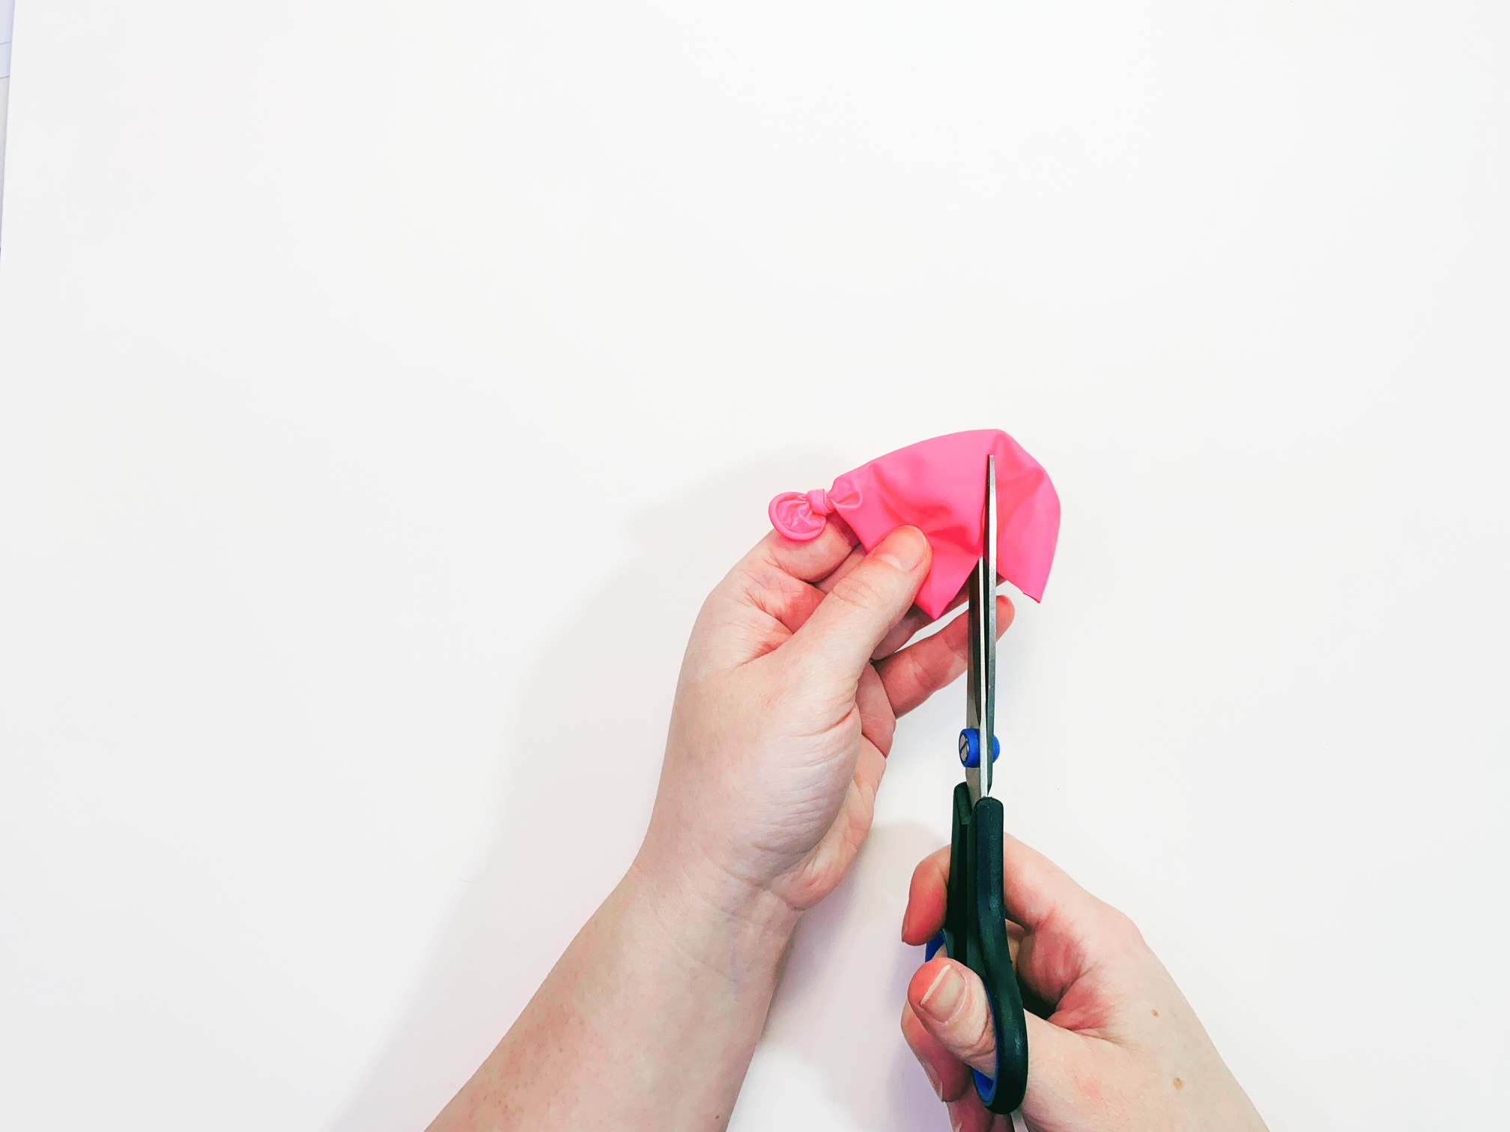
Cam 3
Torrwch draean uchaf yr ail falŵn i ffwrdd. Gwnewch gwlwm yng ngwddf y falŵn hon.

Slide 10
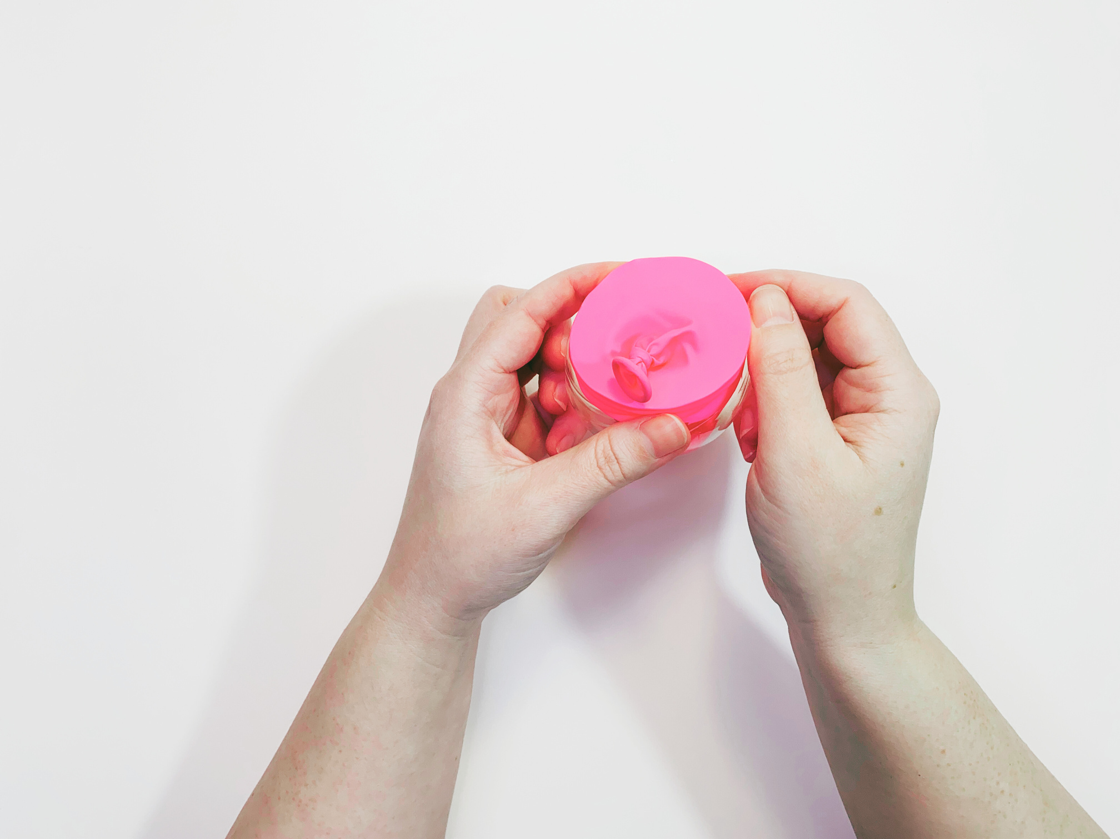
Cam 4
Ymestynnwch ben mawr, agored y falŵn hon dros yr agoriad llydan ar waelod y botel.
Mae'r falŵn hon ar waelod y botel fel y diaffram.

Slide 11
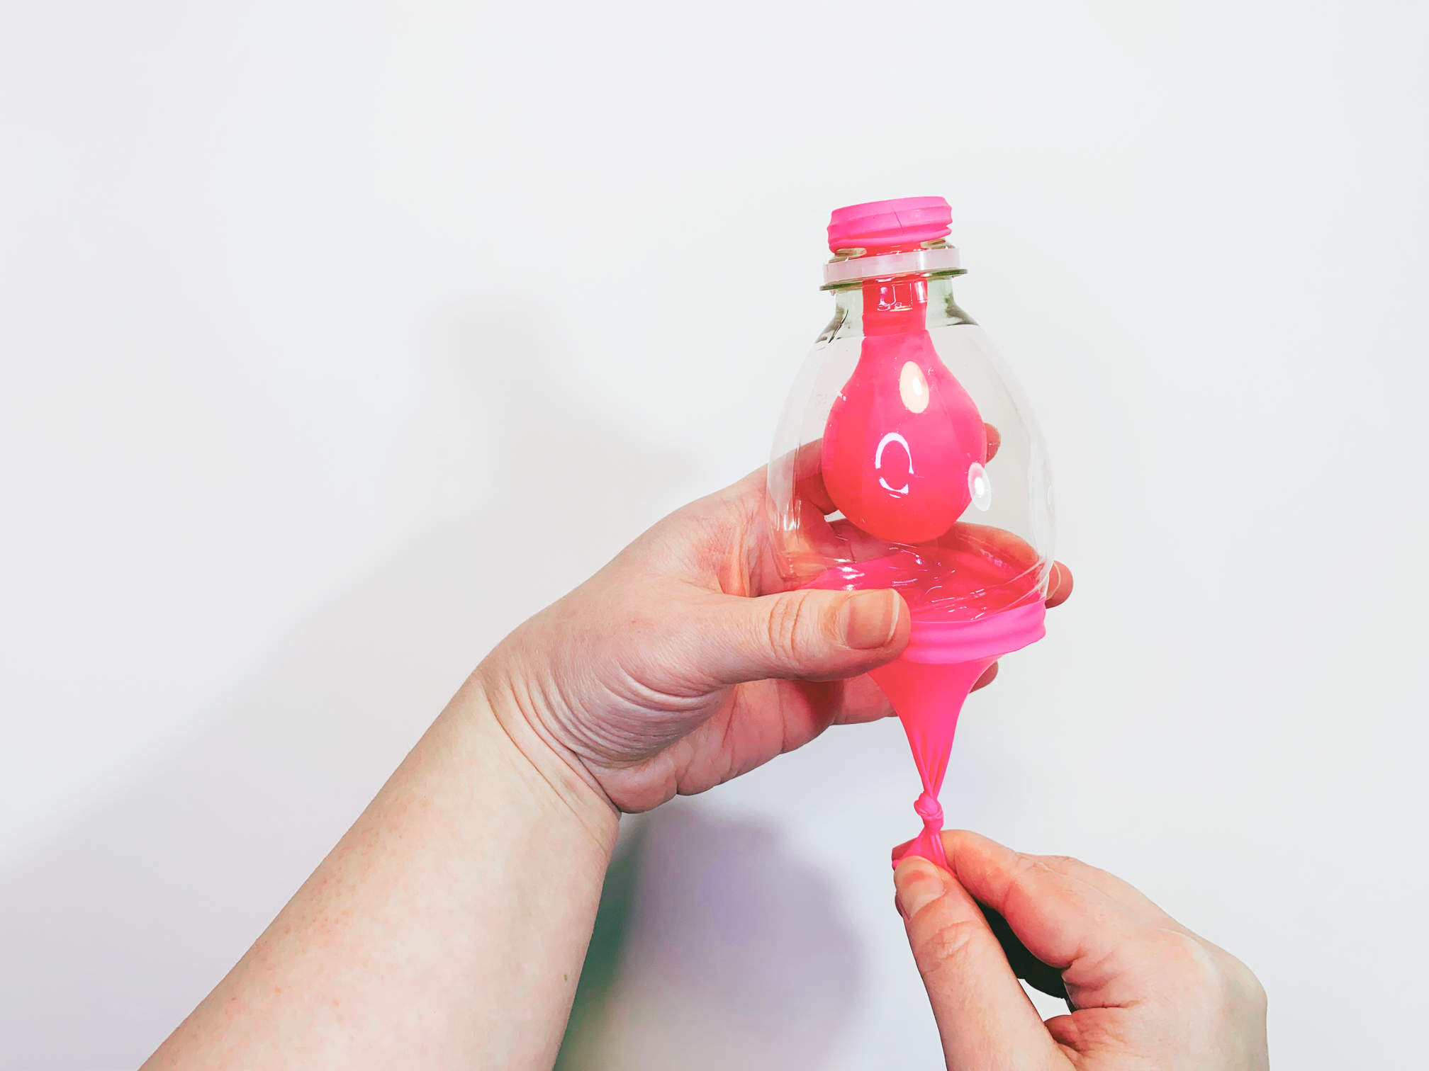
Cam 5
Gan ddal y falŵn waelod yn ei lle, tynnwch y pen wedi’i glymu i lawr yn ysgafn, i ffwrdd oddi wrth y botel.
Wrth i chi dynnu'r falŵn hon i lawr, bydd y falŵn arall, sy'n hongian o wddf y botel, yn llenwi ag aer.
Pan fyddwch chi'n rhyddhau'r cwlwm yn ysgafn, bydd y falŵn ar frig y botel yn gwagio o aer.

Slide 12
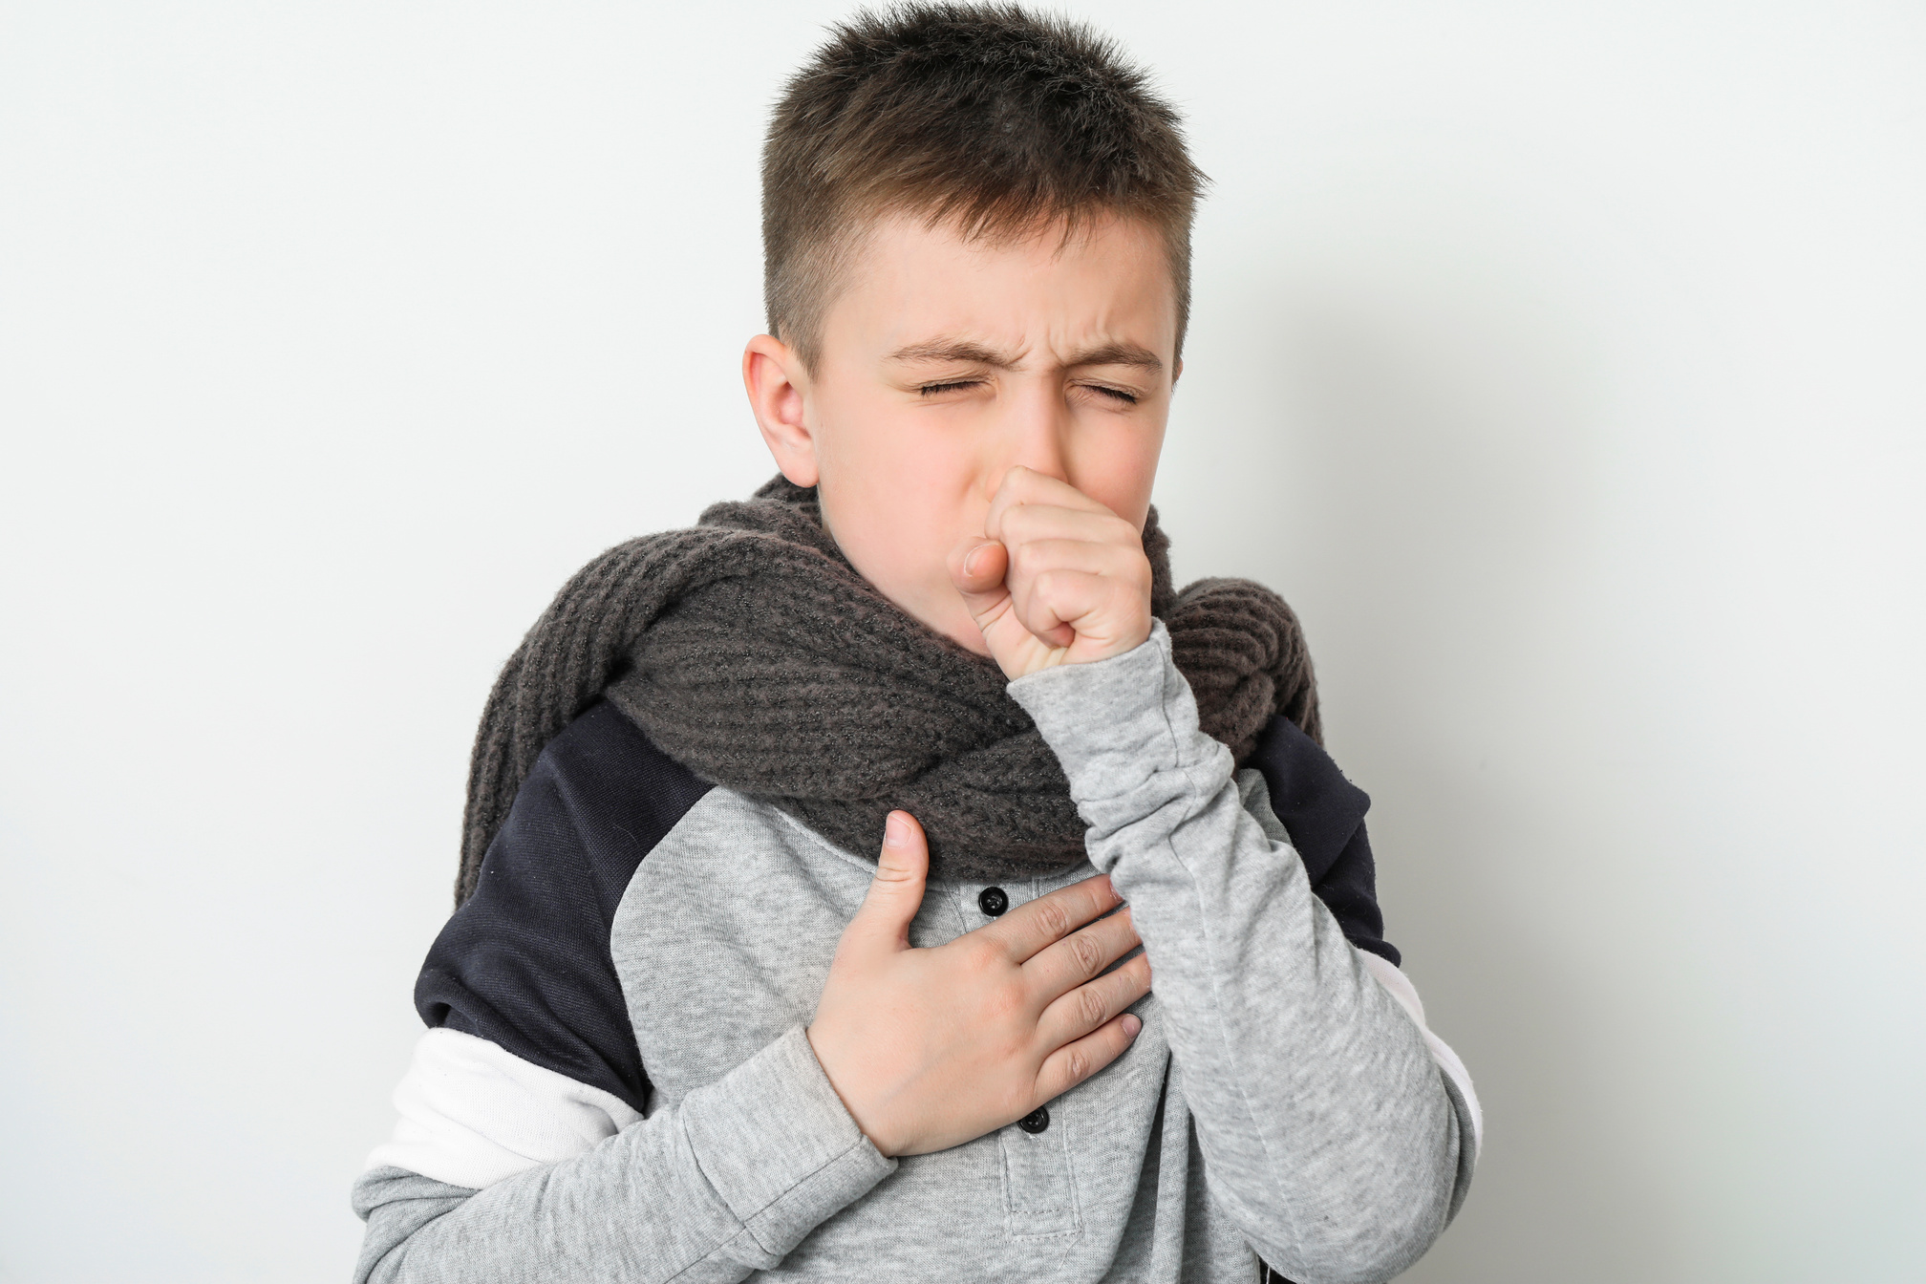
Ysgyfaint sy'n gweithio'n galed
Mae gan yr ysgyfaint y gwaith pwysig o gefnogi cyfnewid nwy. Maen nhw’n danfon ocsigen i'n gwaed ac yn tynnu carbon deuocsid o'n gwaed.
Maen nhw hefyd yn dal ac yn cael gwared â sylweddau niweidiol o'r aer. Maen nhw'n gwneud hyn trwy ddal pethau fel bacteria a llygredd yn y mwcws gludiog sy'n leinio ein hysgyfaint.
Mae'r mwcws, ynghyd â'r sylweddau niweidiol, yn gadael ein cyrff pan fyddwn yn pesychu.

Slide 13
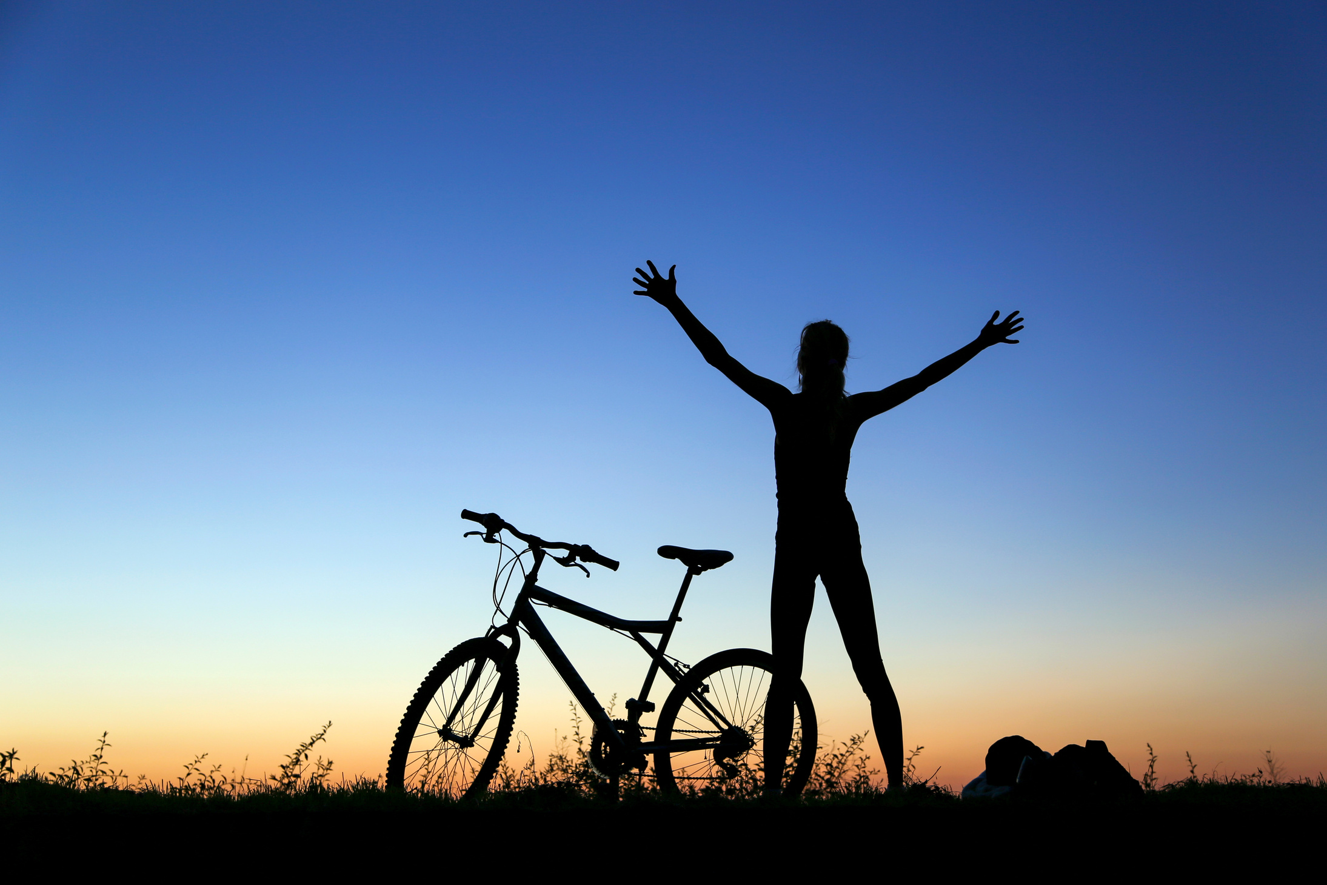
Ysgyfaint iach
Allwch chi feddwl am rai ffyrdd yr ydym ni’n cadw ein cyrff yn iach?
Yn union fel rhannau eraill o'n corff, mae'n bwysig gofalu am ein hysgyfaint.
Mae yna lawer o ffyrdd o wneud hyn ac mae'n debyg eich bod chi'n gwneud rhai ohonyn nhw eisoes!

Slide 14

Symud!
Pan fyddwn ni’n egnïol yn gorfforol, mae'n rhaid i'n hysgyfaint weithio'n galetach.
Efallai eich bod yn bownsio ar trampolîn, yn cerdded y ci, yn dringo yn y parc, neu'n nofio yn y pwll lleol.
Beth bynnag rydych chi'n ei wneud mae ymarfer eich corff yn wych i'ch ysgyfaint!

Slide 15
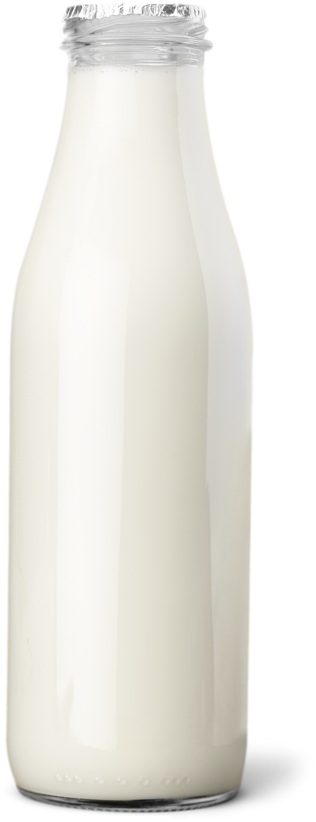
Capasiti yr ysgyfaint
Mae ymarfer corff yn helpu'ch ysgyfaint i wella eu capasiti (mae hynny'n golygu faint o aer maen nhw’n gallu ei ddal).
Efallai y byddwch chi'n synnu o ddysgu ein bod ni'n anadlu tua 13 peint o aer i mewn bob munud!

Slide 16
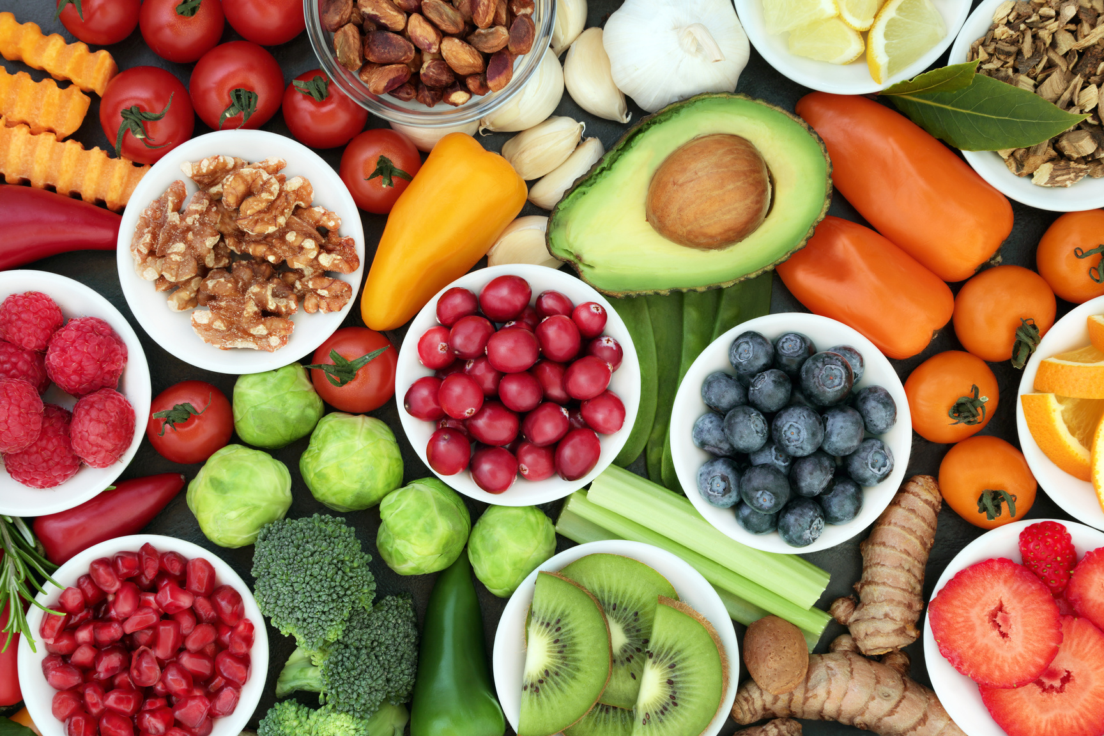
Bwyta’n iach
Mae'n debyg eich bod chi eisoes yn gwybod bod bwyta bwydydd iach ac aros yn hydradol yn dda i'n cyrff a'n meddyliau.
Mae bwyta'n iach ac yfed dŵr yn rhan bwysig o iechyd da yr ysgyfaint.
Mae ein cyrff angen egni o fwydydd da i fwydo’r holl organau (gan gynnwys yr ysgyfaint).
Gall dŵr yfed helpu i gadw'r leinin mwcws yn ein hysgyfaint rhag mynd yn rhy drwchus.

Slide 17

Yr hyn rydyn ni'n ei anadlu
Gallwn hefyd ofalu am ein hysgyfaint drwy geisio peidio ag anadlu aer llygredig neu sylweddau niweidiol i mewn.
Mae hyn yn berthnasol dan do ac yn yr awyr agored.

Slide 18
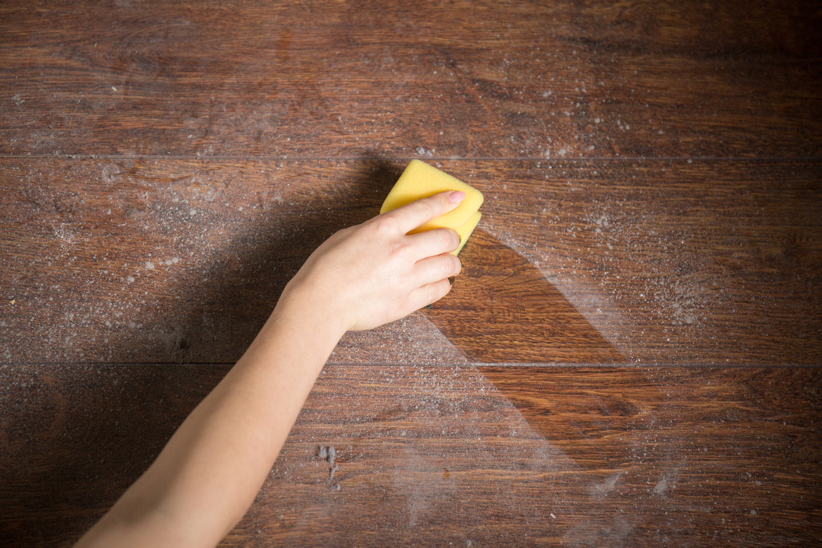
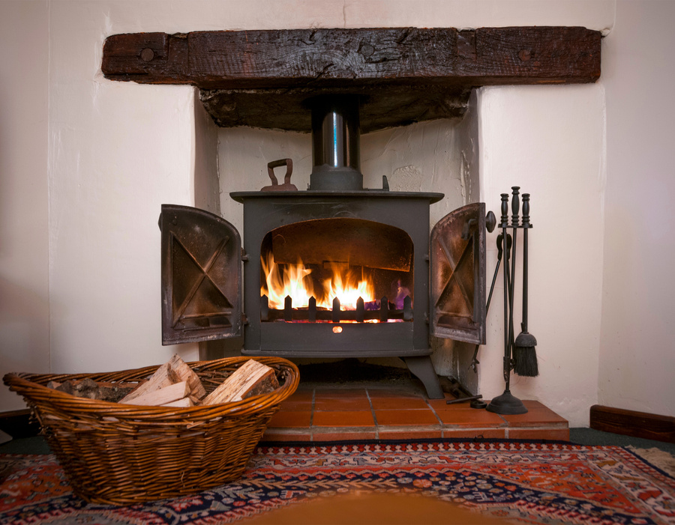
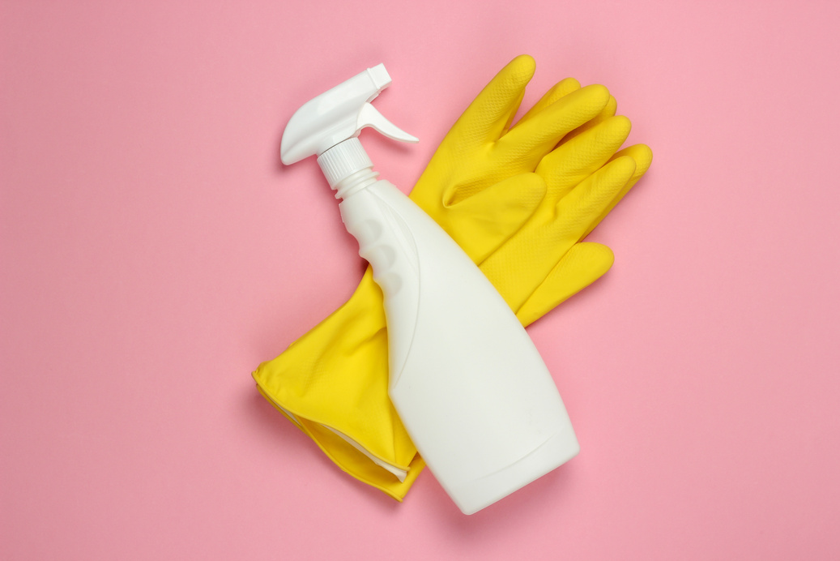
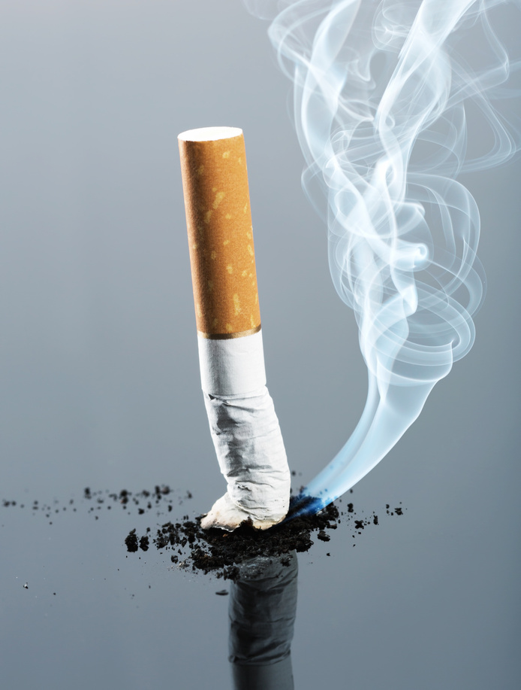
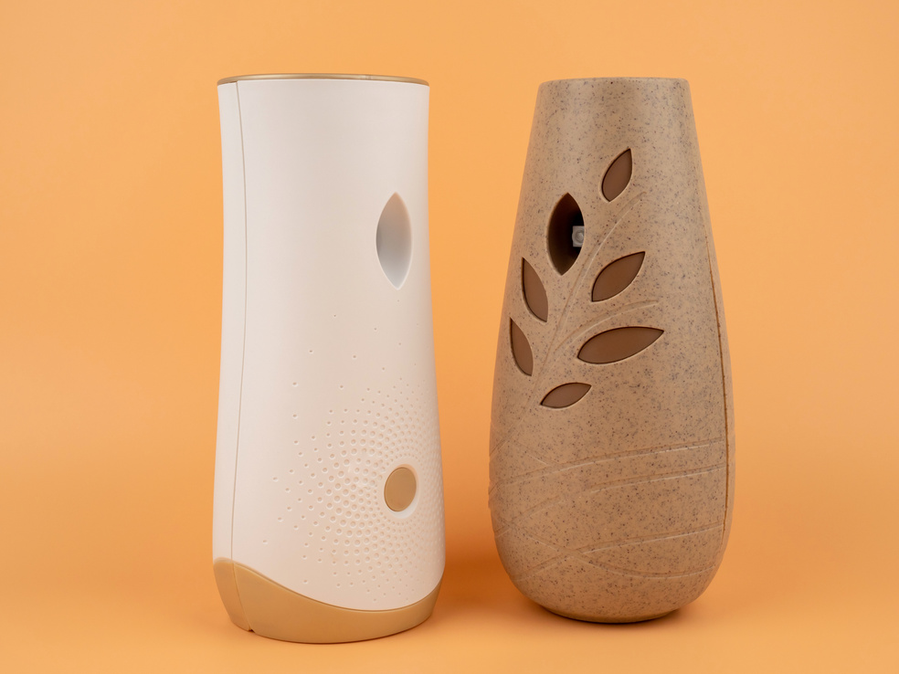

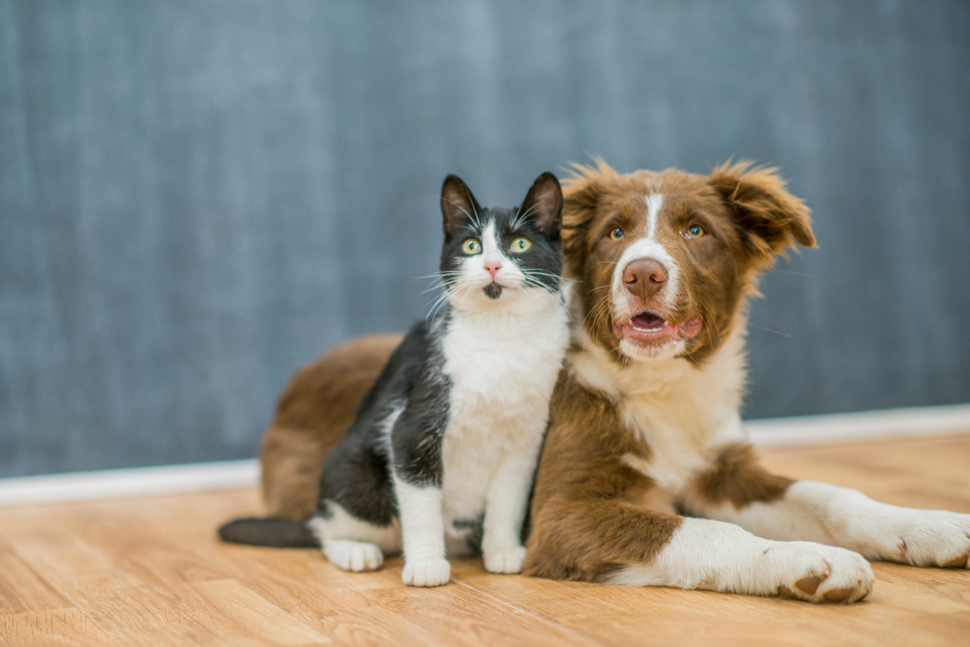

Aer glân dan do
Defnyddiwch y lluniau hyn i helpu i nodi llygryddion aer dan do a phethau a allai achosi problemau anadlu i rai pobl.
Dan do, gallwn osgoi anadlu mwg sigaréts, llwch a chemegau niweidiol, fel cynhyrchion glanhau.

Slide 19
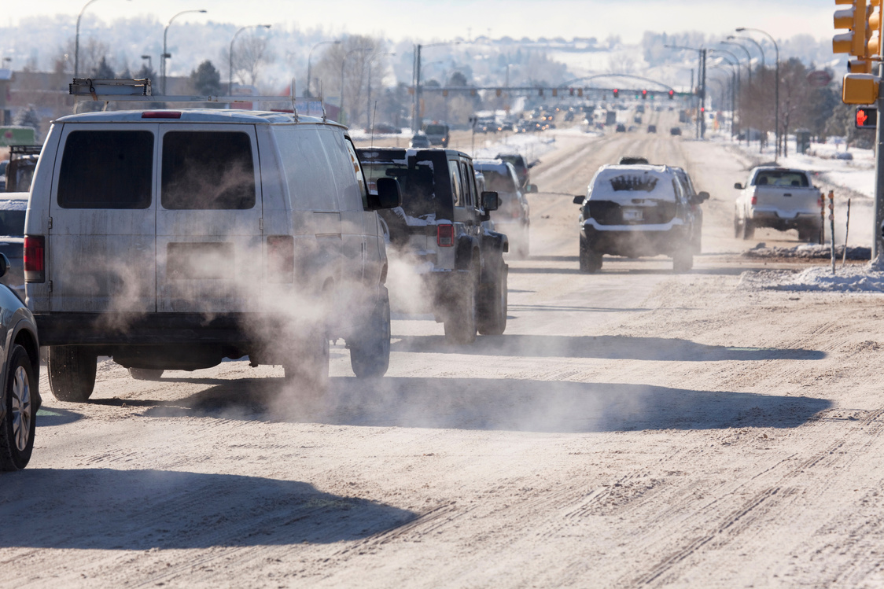
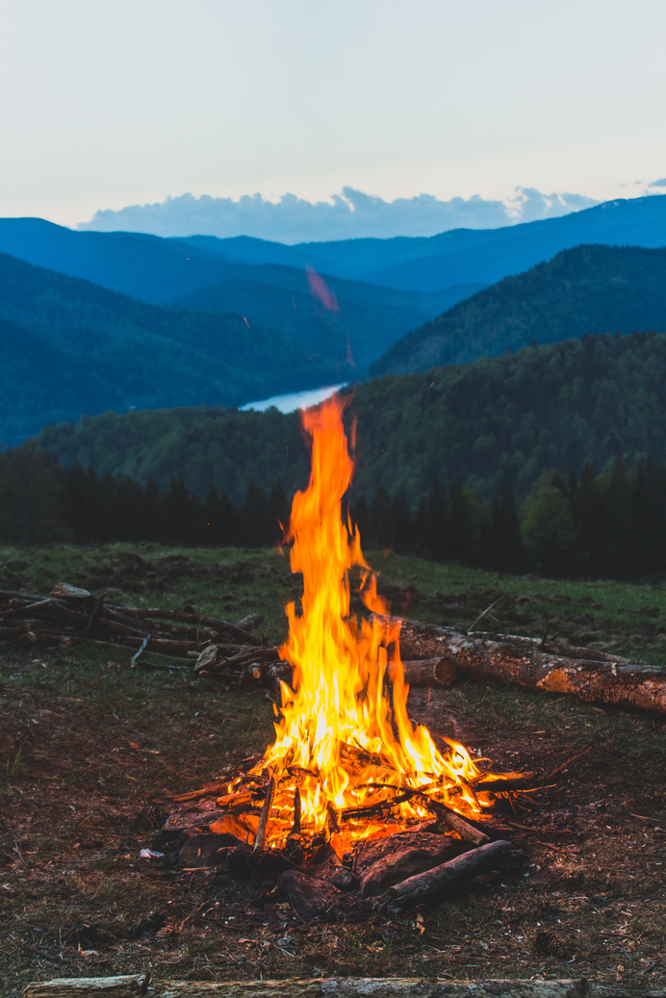
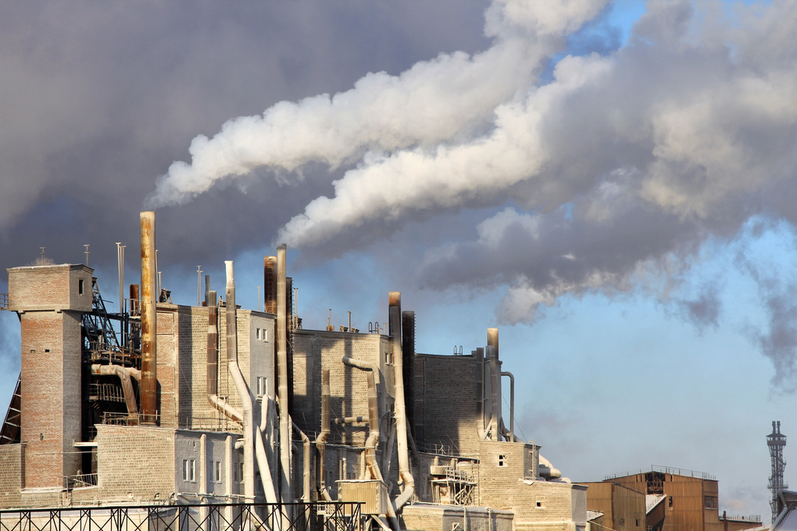
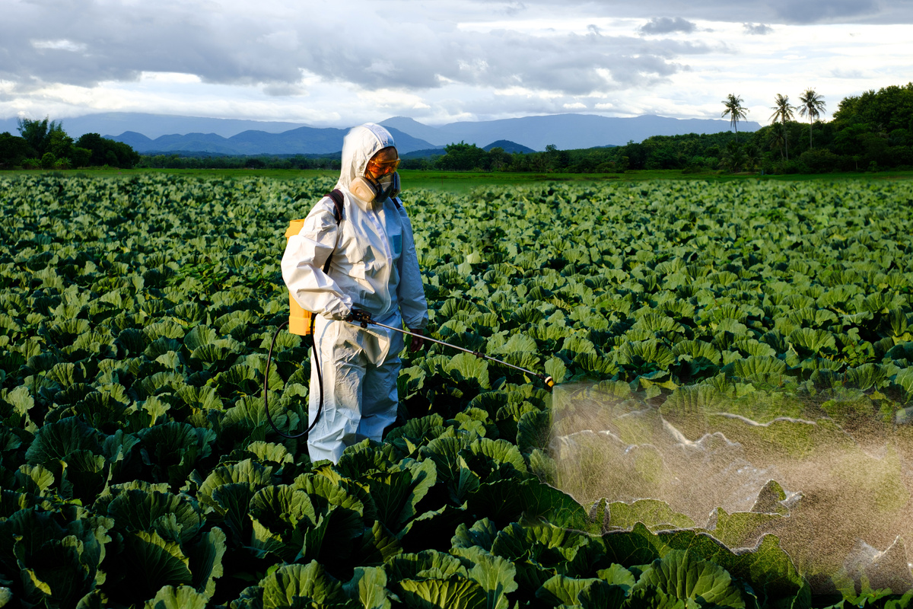


Aer glân yn yr awyr agored
Defnyddiwch y lluniau hyn i nodi llygryddion aer yn yr awyr agored a phethau a allai achosi problemau anadlu i rai pobl.
Y tu allan, gallwn osgoi anadlu llygryddion fel mygdarth o gerbydau a mwg o ffatrïoedd.

Slide 20

Llygryddion paill
Efallai y bydd gan bobl sydd ag alergedd i beilliau yn yr awyr symptomau fel llygaid yn cosi, trwyn yn rhedeg neu wedi’i flocio a pheswch.
Mae'r paill yn llido'r llwybrau anadlu. Os yw ein trwyn wedi’i flocio, rydym ni’n anadlu trwy ein ceg sy'n caniatáu i fwy o baill gyrraedd ein hysgyfaint.
Fodd bynnag, gyda'r driniaeth gywir, gall pobl aros ar ben y symptomau hyn a mwynhau bywyd i'r eithaf.
Ydych chi'n adnabod unrhyw un sydd ag alergedd i baill?

Slide 21

Ysgyfaint gwych!
Yn union fel y gallwn ni gryfhau'r cyhyrau yn ein breichiau a'n coesau, gallwn gryfhau'r cyhyrau o amgylch ein hysgyfaint.
Mae'r cyhyrau rhyngasennol yn gyfrifol am ledaenu a chodi eich diaffram a'ch cawell asennau.
Mae chwythu balwnau yn ymarfer gwych i wella capasiti'r ysgyfaint.
Gadewch i ni i gyd roi cynnig arni nawr.

Slide 22

Pŵer anadlu
Mae anadlu yn cadw ein cyrff yn iach, gan ei fod yn tynnu ocsigen i mewn ac yn cael gwared ar garbon deuocsid.
Ond oeddech chi'n gwybod bod anadlu hefyd yn gallu helpu ein lles meddyliol? Mae hynny'n golygu y gall ein helpu gyda'n teimladau a'n hemosiynau.

Slide 23

Ymarfer anadlu i roi cynnig arno
I ddod â'n gwers i ben heddiw, gadewch i ni roi cynnig ar ymarfer anadlu sy'n wych ar gyfer pan fyddwch chi'n teimlo dan straen, yn bryderus neu'n rhwystredig.
Yr enw arno yw anadlu bol. Gallwch ei wneud naill ai yn eistedd neu'n gorwedd i lawr gyda'ch pen-gliniau i fyny. Efallai yr hoffech chi gau eich llygaid, ond does dim rhaid i chi wneud hynny.
Rhowch un llaw ar eich bol a'r llall ar eich brest.
Cymerwch anadl araf, dwfn i mewn trwy eich trwyn nes i chi deimlo bod eich ysgyfaint yn chwyddo'n llawn.
Gadewch yr anadl allan o'ch ceg.
Gyda phob anadl, sicrhewch fod eich stumog yn codi wrth anadlu mewn ac yn disgyn wrth anadlu allan.

Slide 24
Beth rydyn ni wedi'i ddysgu heddiw?
Allwch chi egluro i'ch partner beth mae ein hysgyfaint yn ei wneud?
Allwch chi gofio dau beth a all achosi problemau gyda'n hanadlu?
Allwch chi enwi tair ffordd y gallwn ni ofalu am ein hysgyfaint?

Slide 25
Anadlu yw anadlu, anadlu allan. Anadlu yw bywyd.
Ni yw elusen iechyd yr ysgyfaint yn y DU, yn ymladd dros eich hawl i anadlu

